Slide 1
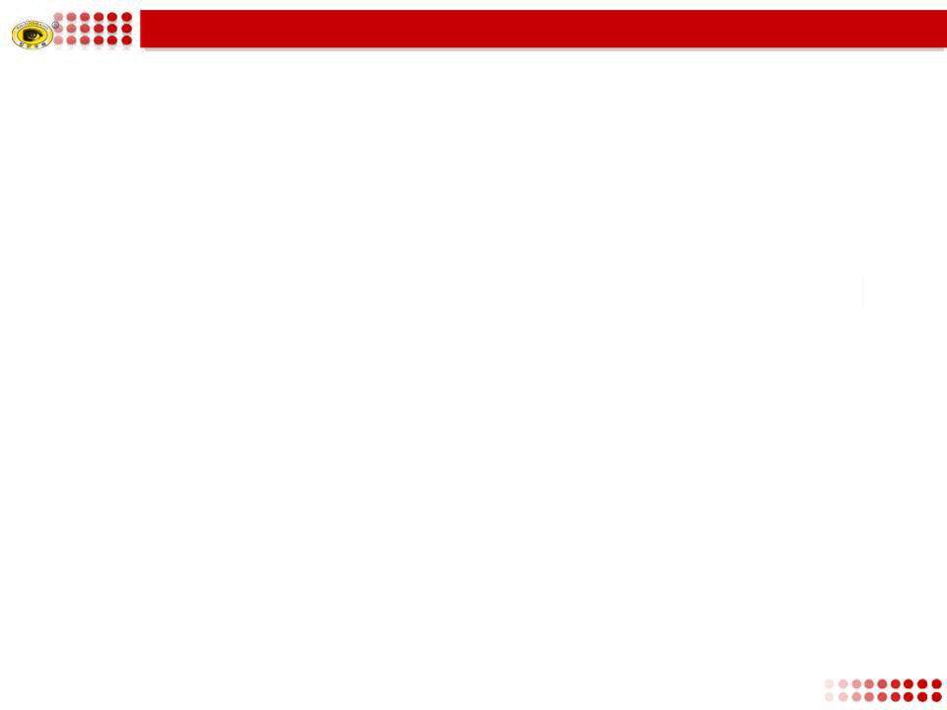
离子键与共价键的比较
 | 离子键 | 共价键
成键粒子
阴、阳离子
原子
活泼金属元素与活泼非金属元素
成键条件
一般在非金属原子之间
静电作用
成键作用
如：NaCl、KCl、MgCl₂、CaCl₂、ZnSO₄、NaOH等
如：H₂、O₂、HCl、CO₂、CH₄等
存在举例

